Slide 1
Azure试用申请

Slide 2
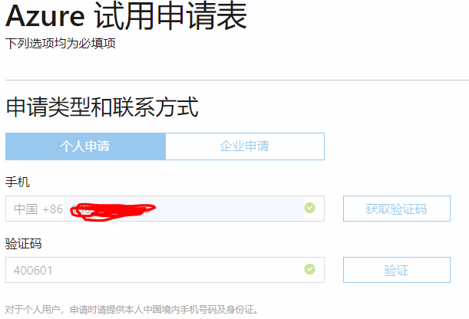
验证手机号

Slide 3
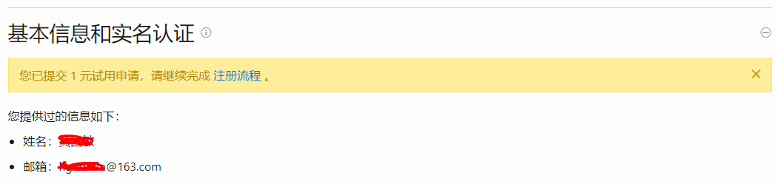
确认实名信息

Slide 4
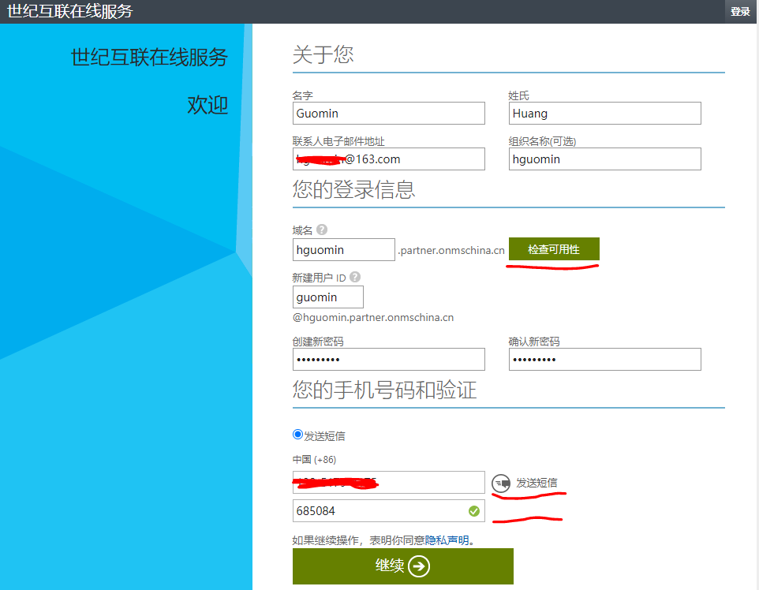
输入账号信息和验证手机号

Slide 5
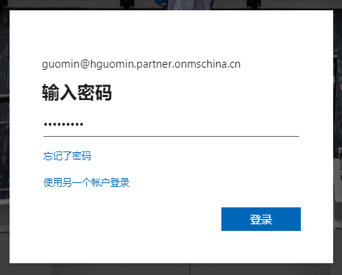
登录
https://portal.azure.cn

